Slide 1

Cách review code với AI
Làm sao để review đúng trọng tâm, không báo lỗi rác
Notes:
Mở đầu: hôm nay nói về cách dùng AI để tự review code TRƯỚC khi đưa cho người khác, sao cho không lạc đề và không báo lỗi rác.

Slide 2





Vấn đề: Dùng AI review nhưng vẫn sai và lỗi vặt
Dùng AI hỗ trợ code lâu nay, nhưng kết quả thường lệch:
Code sai yêu cầu
Viết lại hàm đã có
Tự suy diễn phần thiếu
Làm lệch mục tiêu ban đầu
Đẻ hàm mới trùng chức năng với hàm đã có
Báo lỗi rác
Không hỏi trước khi code
Sai business logic
Báo các lỗi không liên quan
Lao vào làm ngay, không xác nhận ý định của người dùng
Notes:
Đây là các triệu chứng quen thuộc. Gốc rễ: AI không thấy đúng thứ cần thấy và không bị buộc dừng đúng lúc.

Slide 3

1. Context tốt > Prompt tốt
Cùng một model - khác nhau ở cách mình đưa context và đóng khung bài toán trong câu lệnh
Context tốt nghĩa là ĐÚNG và SẠCH, không phải NHIỀU. Nhồi cả repo còn làm AI loãng tín hiệu và dễ lạc đề hơn.
Notes:
Thông điệp xuyên suốt buổi nói. Cả deck là cách đưa context đúng cho việc review.

Slide 4




2. Hãy thêm gate AI review trước khi tạo PR
›
›
›
GATE 1
GATE 1
GATE 2
GATE 3
AI Review
AI Review
Double check
Tạo Pull Request
Hoàn thành viết code tính năng hoặc sửa bug cục bộ trên local branch.
Soi diff: logic, quy ước, hàm trùng, chạy test
Review thủ công lần nữa sau khi fix
Lúc này sếp/reviewer chỉ cần tập trung vào kiến trúc & business logic.
Triết lý cốt lõi: Mỗi gate lọc bớt một lượng lỗi lớn. Gate AI hoạt động cực kỳ nhanh và rẻ, giúp cắt bỏ phần lớn số vòng lặp sửa lỗi mệt mỏi giữa dev và reviewer.
Notes:
Centerpiece. Nhấn: gate 1 rẻ, vài phút; gate 3 chỉ còn việc con người. Gate 1 luôn review trên phạm vi rõ (diff/commit/PR).

Slide 5



3. File rules — bộ handbook cho AI
Chỉ cần lưu các thông tin, quy ước, business logic của dự án một lần, dùng được hoài
File rules tương đương ở mỗi tool
Bộ luật, không phải tài liệu
Tool | File rules
Claude Code | CLAUDE.md
Cursor | .cursor/rules/*.mdc
Codex/Antigravity | AGENTS.md
Copilot | cấu hình repo
Giữ cho file luôn ngắn
File dài làm loãng context, khiến AI dễ bị sai
Scope phân cấp
Rule cá nhân (dùng cho mọi project) ở .claude hoặc tương tự cho mỗi tools
Rule chung ở root dự án
Rule riêng của từng module ở thư mục con
Notes:
File rules = cách truyền context một lần dùng mãi. Đây là nơi để business logic — thứ AI không tự đoán.

Slide 6





4. Nhiều persona agent > một AI đơn lẻ
Một AI không thể ôm hết context của dự án → phải chú ý dàn mỏng agent để đào sâu.
Security
Performance
Maintainability
Injection, phân quyền, secret, validate input
N+1 query, vòng lặp tốn kém, cache
Trùng lặp, đặt tên, độ phức tạp
Business logic
Test & reliability
Tổng hợp & lọc
Khớp đúng yêu cầu/spec, edge case
Coverage code mới, xử lý lỗi
Gom kết quả, loại trùng, xếp ưu tiên
Notes:
Như hội đồng review của người thật. Chạy song song rồi tổng hợp. Đừng để agent vừa viết code tự review chính nó.

Slide 7



5 Nguyên tắc để review chuẩn hơn
Học theo tư duy của sếp: Cung cấp rõ context cho AI, trước khi bắt nó làm việc
Khóa review vào diff — AI Chỉ soi phần code có thay đổi → không đụng lỗi cũ của người khác
Cho biết ý định — Nói rõ PR này định làm gì → AI không bị đoán mò mục tiêu của mình
Có các file rule đúng scope — AI sẽ dựa vào thông tin có sẵn về dự án thay vì tự đoán mò
Luôn kiểm tra kết quả review — Đừng tin tưởng, dựa dẫm hoàn toàn vào AI, phải luôn double check dù kết quả chạy được. AI rất hay lấp liếm kết quả bằng cách này hay cách khác.
Notes:
Phần cốt lõi. 'Sai' có hai kiểu và phải chặn cả hai. False positive nguy hiểm vì làm mất niềm tin, bỏ luôn gate.

Slide 8
/code-review của Claude Code
Multi-agent + tầng kiểm định — persona agent được làm sẵn
1
2
3
4
5
6
›
›
›
›
›
Sàng lọc
Ngữ cảnh
(CLAUDE.md)
Multi-agent
song song
Kiểm định
lại issue
Lọc false
positive
Kết quả
Cố tình khóa vào diff, đối chiếu CLAUDE.md theo scope, và kiểm định lại từng issue → chỉ giữ lỗi chắc chắn, ít false positive.
Notes:
Đây chính là tư duy persona agent ở slide trước, nhưng đã được đóng gói sẵn. Điểm đặc biệt là tầng kiểm định.

Slide 9
Review với các tool khác
Nguyên tắc giống nhau — khác tên lệnh & file rules
Tool | File rules | Kích hoạt review
Claude Code | CLAUDE.md | /code-review hoặc hỏi agent
Cursor | .cursor/rules/*.mdc | /bugbot hoặc hỏi agent trong editor
Codex (OpenAI) | AGENTS.md | /review của Codex hoặc hỏi agent
GitHub Copilot | cấu hình repo | Copilot review trên PR
Antigravity (Google) | gemini.md | agent-first, tự review
⚠ Các tính năng của tools bây giờ phát triển rất nhanh, mình cần theo dõi, đọc docs và patch notes để cập nhật
Notes:
Nhấn điểm khác biệt của Claude Code. Cảnh báo tools đổi nhanh để không bị hỏi vặn.

Slide 10



Demo: Before vs After
BEFORE — cách làm sai
AFTER — đúng phương pháp
Dán cả file
Prompt mơ hồ “review giúp tôi phần này”
Không rule, không nói ý định, không giới hạn diff
→ Nitpick đặt tên biến…
→ BỎ LỌT lỗi business nguy hiểm
Scope vào phần muốn review và có đầy đủ các file CLAUDE.md
Nói rõ ý định PR + thêm persona agent
→ Bắt đúng lỗi business, trích rule
→ Bỏ hết nitpick vô nghĩa
Notes:
Chuẩn bị 100% trước, quay màn hình backup. Diff nhỏ 10-15 dòng. Có thể chia màn hình chạy song song before/after.

Slide 11
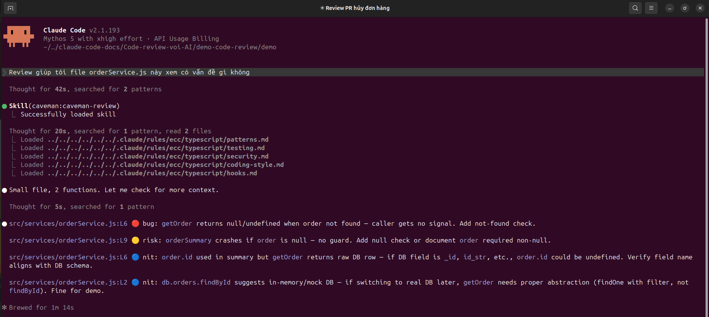
BEFORE — cách yêu cầu AI review sai
Notes:
Chuẩn bị 100% trước, quay màn hình backup. Diff nhỏ 10-15 dòng. Có thể chia màn hình chạy song song before/after.

Slide 12
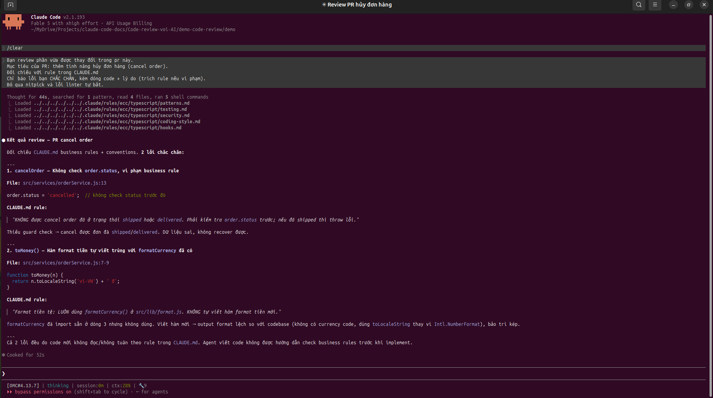
AFTER — Đưa context cho AI đúng phương pháp
Notes:
Chuẩn bị 100% trước, quay màn hình backup. Diff nhỏ 10-15 dòng. Có thể chia màn hình chạy song song before/after.

Slide 13
Tóm lại
1
Gate trước khi tạo PR — Dùng AI Review TRƯỚC khi tạo PR
2
File rules tốt — Bộ quy ước, thông tin ngắn, đúng scope, có business logic
3
Ép AI review đúng — 5 nguyên tắc + dùng nhiều persona agent
“Cùng một model, khác ở cách đưa AI context để xử lý vấn đề.”
Notes:
Chốt bằng 3 điều quyết định chất lượng và punchline. Mời demo nếu còn thời gian.

